Slide 1

EL MES QUE ROMPIÓ
TODOS LOS REGISTROS
Exportaciones récord USD 9.537M | Superávit histórico USD 3.504M | 30 meses consecutivos en positivo
ICA Mayo 2026 · INDEC · Análisis Estratégico KARTAL
ESTRATEGIA · DECISIÓN · EJECUCIÓN
Jueves 18 de Junio de 2026
Notes:
Portada. ICA Mayo 2026 — INDEC. Exportaciones record de USD 9.537M, superavit historico de USD 3.504M y 30 meses consecutivos de saldo positivo. La energia lidera con +167,1%.

Slide 2
USD 3.504M
SUPERÁVIT COMERCIAL EN MAYO 2026
El mayor de toda la historia argentina según el INDEC
+USD 2.897M vs mayo 2025 | Mes 30 consecutivo con saldo positivo | Récord absoluto de la serie
«El mes que Argentina exportó más que nunca y acumuló seis veces el superávit de 2025»
Notes:
HOOK. USD 3.504M de superavit en mayo 2026. El mayor de toda la historia. Es USD 2.897M mas que mayo del año pasado. Y es el mes 30 consecutivo sin un solo deficit. El modelo exportador argentino esta en su pico historico. La pregunta es si se sostiene.

Slide 3
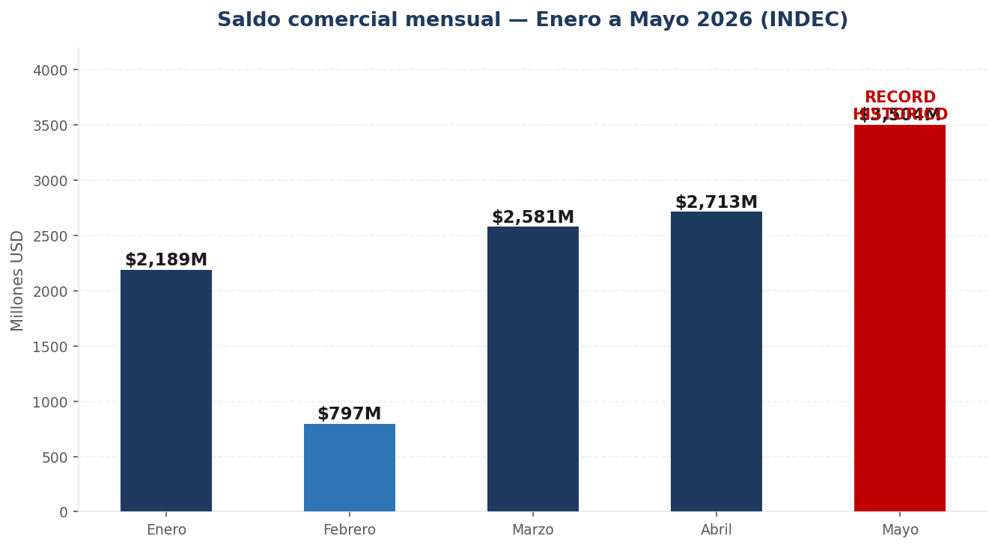
QUÉ PASÓ EN MAYO 2026
USD 9.537M
USD 6.033M
USD 3.504M
USD 15.570M
EXPORTACIONES
IMPORTACIONES
SUPERÁVIT
INTERCAMBIO TOTAL
+34,4%
-7,0%
RÉCORD
+14,6%
Fuente: INDEC — Intercambio Comercial Argentino, Mayo 2026
«El mes que Argentina exportó más que nunca y acumuló seis veces el superávit de 2025»
Notes:
SITUACION. En mayo 2026 Argentina exporto USD 9.537M — nunca habia llegado a esa cifra. Importo USD 6.033M, que es 7% menos que un año atras. El resultado: superavit de USD 3.504M, record historico absoluto. El grafico muestra la evolucion del saldo mes a mes — mayo es el pico.

Slide 4
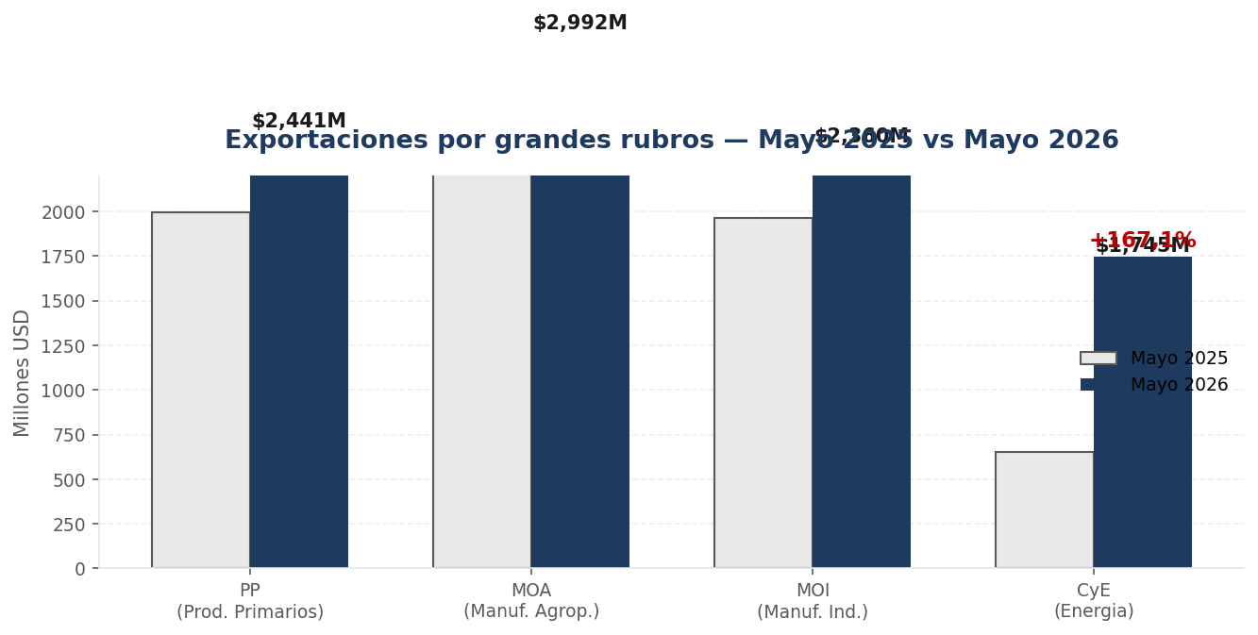
EL MOTOR QUE CAMBIÓ TODO: VACA MUERTA
+167,1%
USD 1.745M exportados en un solo mes
Petróleo crudo: 12,3% del total exportado argentino
Carburantes y naftas: impulso adicional
Cantidades +78,5% | Precios +49,9%
Patagonia creció +157,5% gracias a CyE
Combustibles y Energía (CyE)
Mayo 2026 vs Mayo 2025
«El mes que Argentina exportó más que nunca y acumuló seis veces el superávit de 2025»
Notes:
RELEVANCIA. El dato que lo cambia todo: CyE crecio +167,1%. No es inflacion ni tipo de cambio — son cantidades: +78,5% mas de volumen exportado. Vaca Muerta llega al mercado externo. El petroleo crudo es el primer producto exportado del mes, 12,3% del total. La Patagonia crecer 157,5% por ese unico rubro.

Slide 5
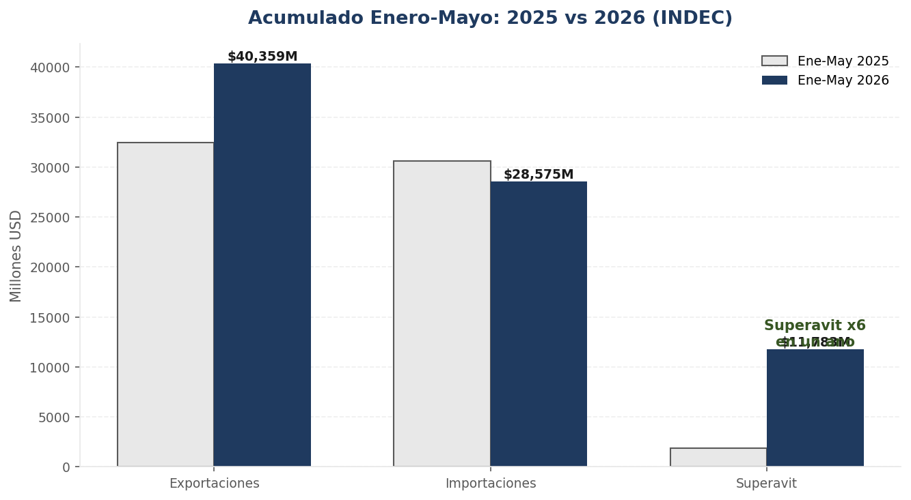
ENERO A MAYO: EL AÑO DE LA RUPTURA
USD 40.359M
USD 28.575M
USD 11.783M
EXPORTACIONES
ene-may 2026
IMPORTACIONES
ene-may 2026
SUPERÁVIT
acumulado 2026
+24,3%
vs 2025
-6,6%
vs 2025
x6,3
vs USD 1.883M en 2025
«El mes que Argentina exportó más que nunca y acumuló seis veces el superávit de 2025»
Notes:
IMPACTO REAL. En los primeros cinco meses del año el superavit ya es USD 11.783M. En el mismo periodo de 2025 era USD 1.883M. Es seis veces mas. En un solo año. Eso es lo que esta pasando con el comercio exterior argentino. Las exportaciones subieron 24,3% y las importaciones cayeron 6,6%.

Slide 6
QUÉ SECTORES CAPTURAN EL SUPERÁVIT
1
CyE — Combustibles y Energía
USD 1.745M
+167,1%
2
MOA — Manufacturas Agropecuarias
USD 2.992M
+20,5%
3
PP — Productos Primarios
USD 2.441M
+22,5%
4
MOI — Manufacturas Industriales
USD 2.360M
+20,1%
«El mes que Argentina exportó más que nunca y acumuló seis veces el superávit de 2025»
Notes:
DATO CLAVE. Los cuatro grandes rubros exportadores en mayo. CyE en el primer lugar con +167,1% — es el fenomeno del mes. Los otros tres rubros crecen entre 20% y 22%, lo cual tambien es extraordinario. Pero el diferencial es la energia: sin CyE, las exportaciones habrian crecido alrededor del 17% en lugar del 34%.

Slide 7
QUÉ SIGNIFICA ESTO PARA LAS EMPRESAS
TIPO DE CAMBIO ESTABLE
El superavit de USD 11.783M acumulado cubre vencimientos y ancla el dolar dentro de la banda ($1.384-$1.725).
CREDITO EN DOLARES ACTIVO
Reservas reforzadas = credibilidad del BCRA. Las empresas con deuda en dolares tienen menor riesgo de salto cambiario.
EQUIPAMIENTO IMPORTADO: VENTANA ABIERTA
El dolar competitivo + PyA en baja es señal: quien necesite maquinaria o insumos importados tiene precio favorable hoy.
ADVERTENCIA: INVERSION EN RIESGO
PyA -26,6% y BK -6,8% en importaciones. Si la compra de piezas cae tres meses seguidos, la capacidad productiva sufre en Q4.
«El mes que Argentina exportó más que nunca y acumuló seis veces el superávit de 2025»
Notes:
IMPLICANCIAS. Cuatro mensajes para quienes toman decisiones. El tipo de cambio va a estar estable en la banda — sacar ese riesgo del presupuesto H2. El credito en dolares es viable. Hay ventana para comprar equipamiento importado barato. Pero atencion: la caida de PyA e importaciones de bienes de capital puede indicar que la inversion privada frena en el segundo semestre.

Slide 8
TRES ESCENARIOS PARA EL RESTO DE 2026
OPTIMISTA
Prob: 45%
Brent se mantiene > USD 75, cosecha 2026 liquida en H2, TC en banda.
Superavit 2026 cierra > USD 20.000M.
BASE
Prob: 40%
Brent cede a USD 68-72, importaciones rebotan en Q3 por consumo.
Superavit 2026 cierra entre USD 15.000M y USD 18.000M.
ADVERSO
Prob: 15%
Acuerdo Iran-EEUU baja Brent < USD 65, seca 2026/27, impo sube.
Superavit se achica; presion sobre la banda cambiaria.
«El mes que Argentina exportó más que nunca y acumuló seis veces el superávit de 2025»
Notes:
ESCENARIOS. El optimista depende del precio del petroleo y de la cosecha. El base asume normalizacion gradual — sigue siendo un buen año pero no record. El adverso requiere que se den varios factores negativos juntos. La variable clave a monitorear es el precio del Brent: cada USD 10 de baja quita aproximadamente USD 175M mensuales al superavit via CyE.

Slide 9
LO QUE HAY QUE HACER ESTA SEMANA
ALTA
Actualizar presupuesto H2 2026 eliminando escenario de salto cambiario. TC en banda es el escenario base.
MEDIA
Empresas industriales: cotizar y comprometer equipamiento importado en Q3 mientras el dolar es competitivo.
MONITOREAR
Revisar ICA de junio (INDEC, julio): ¿el piso exportador de USD 9.000M se sostiene? ¿PyA sigue en baja?
«El mes que Argentina exportó más que nunca y acumuló seis veces el superávit de 2025»
Notes:
RECOMENDACIONES. Alta prioridad: actualizar el presupuesto de divisas H2. Muchas empresas aun tienen escenarios de salto cambiario que hoy son improbables. Media: quien necesite equipamiento importado tiene ventana de precio. Monitoreo: el ICA de junio dira si mayo fue un pico estacional o el nuevo piso del modelo.

Slide 10
«Los números de mayo no son un pico efiméro:
son el resultado de veinte años de inversión en Vaca Muerta
llegando al mercado al mismo tiempo que la mejor cosecha del siglo.»
Agop Karagoz — Director, Kartal Consulting
La pregunta que define el 2027 no es si el modelo funciona.
Es quién lo está construyendo para que dure.
KARTAL Consulting | kartal.com.ar | Junio 2026
Notes:
CIERRE. Mayo 2026 es el resultado de dos vectores convergiendo: Vaca Muerta madurando como exportador energetico y la cosecha record del agro. El desafio estrategico es convertir este viento de cola en infraestructura duradera. Quien posicione su empresa en esa cadena hoy, captura el superavit de 2027 y 2028.

